Slide 1



Slide 2
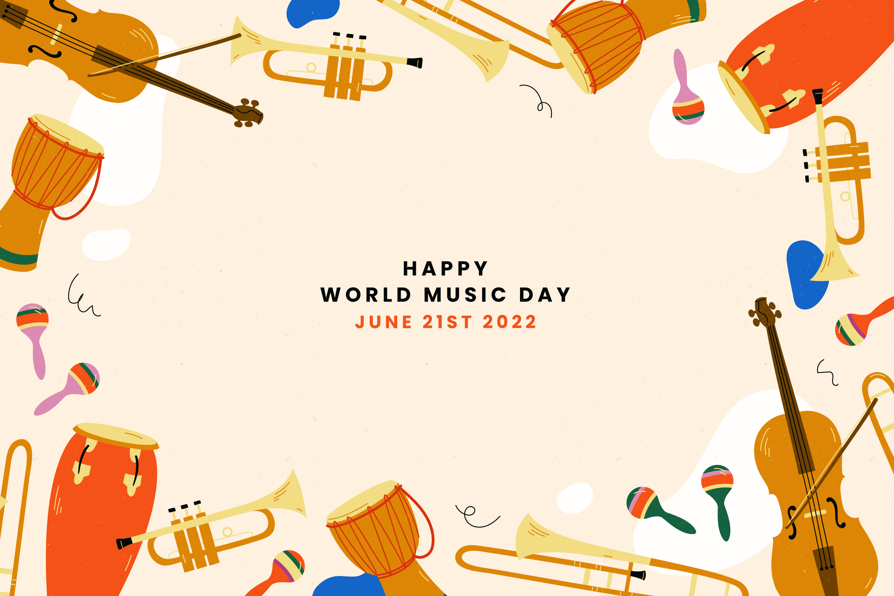
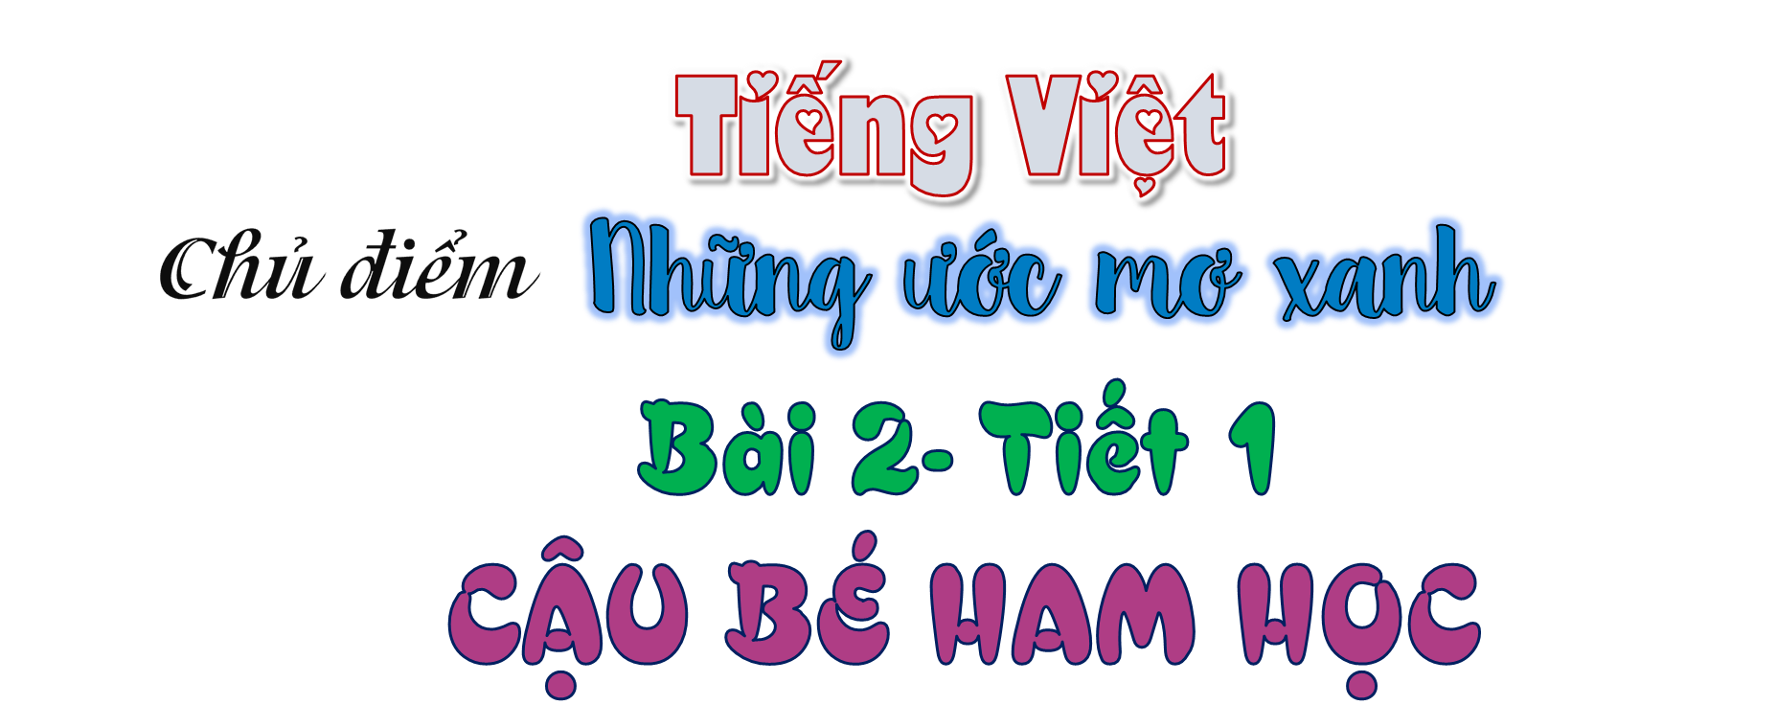

Thứ … ngày … tháng … năm …
1

Slide 3




1. Năng lực đặc thù
- Nói được về 1 – 2 phát minh có ý nghĩa với cuộc sống con người; nêu được phỏng đoán về nội dung bài qua tên bài, hoạt động khởi động và tranh minh hoạ.
- Đọc trôi chảy bài đọc, ngắt nghỉ đúng dấu câu, đúng logic ngữ nghĩa; trả lời được câu hỏi tìm hiểu bài. Hiểu được nội dung bài đọc: Nhờ ham mê học hỏi, tìm tòi, khám phá, Hoóc-king đã trở thành nhà khoa học kiệt xuất của nhân loại.
2 . Năng lực chung.
- Năng lực tự chủ, tự học : thực hiện được các hoạt động cá nhân như chuẩn bị được bài học, tự đọc được bài và trả lời câu hỏi trong giờ học.
- Năng lực giao tiếp, hợp tác: trao đổi, chia sẻ với bạn khi tham gia các hoạt động nói và nghe, đọc thành tiếng, đọc hiểu trong nhóm và trước lớp.
- Năng lực giải quyết vấn đề và sáng tạo: Thực hiện được các hoạt động trong bài và biết vận dụng đọc hiểu trong thực tế.
3. Phẩm chất.
- Nhân ái: Yêu quý các sản phẩm từ sáng tạo khoa học.
- Chăm chỉ: chăm chỉ đọc bài và trả lời câu hỏi trong bài.
- Trách nhiệm: Có ý thức tự giác, thích tham gia sáng tạo khoa họa kĩ thuật phù hợp với lứa tuổi

Slide 4



Slide 5

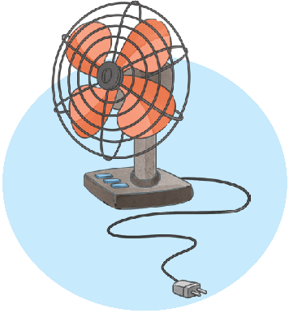
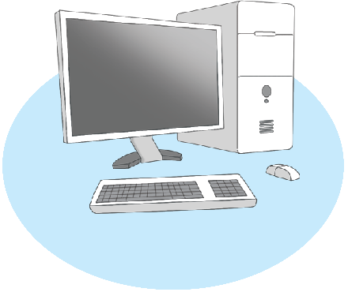

Nói về 1 – 2 phát minh có ý nghĩa với cuộc sống con người.
`
THẢO LUẬN NHÓM ĐÔI

Slide 6
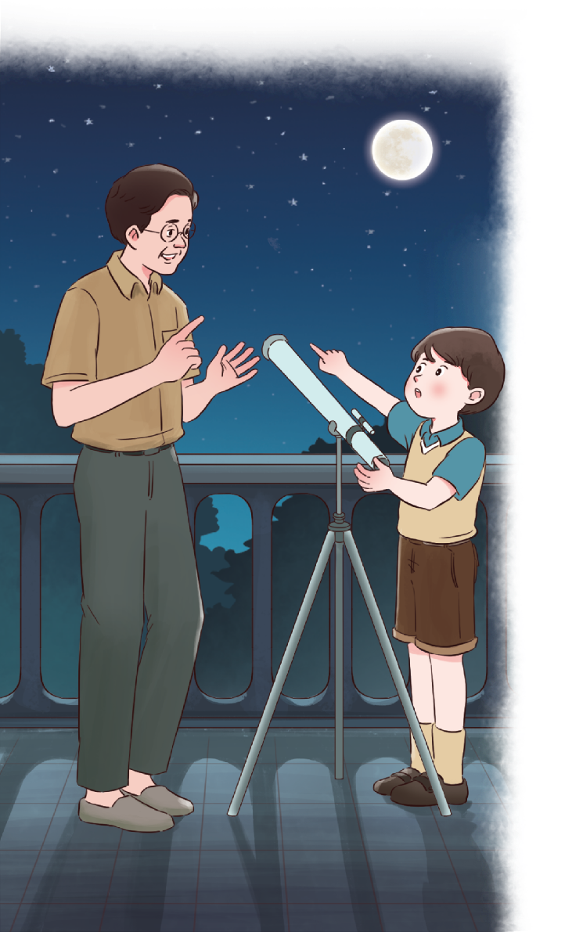


`
Tranh vẽ gì ?

Slide 7


Slide 8

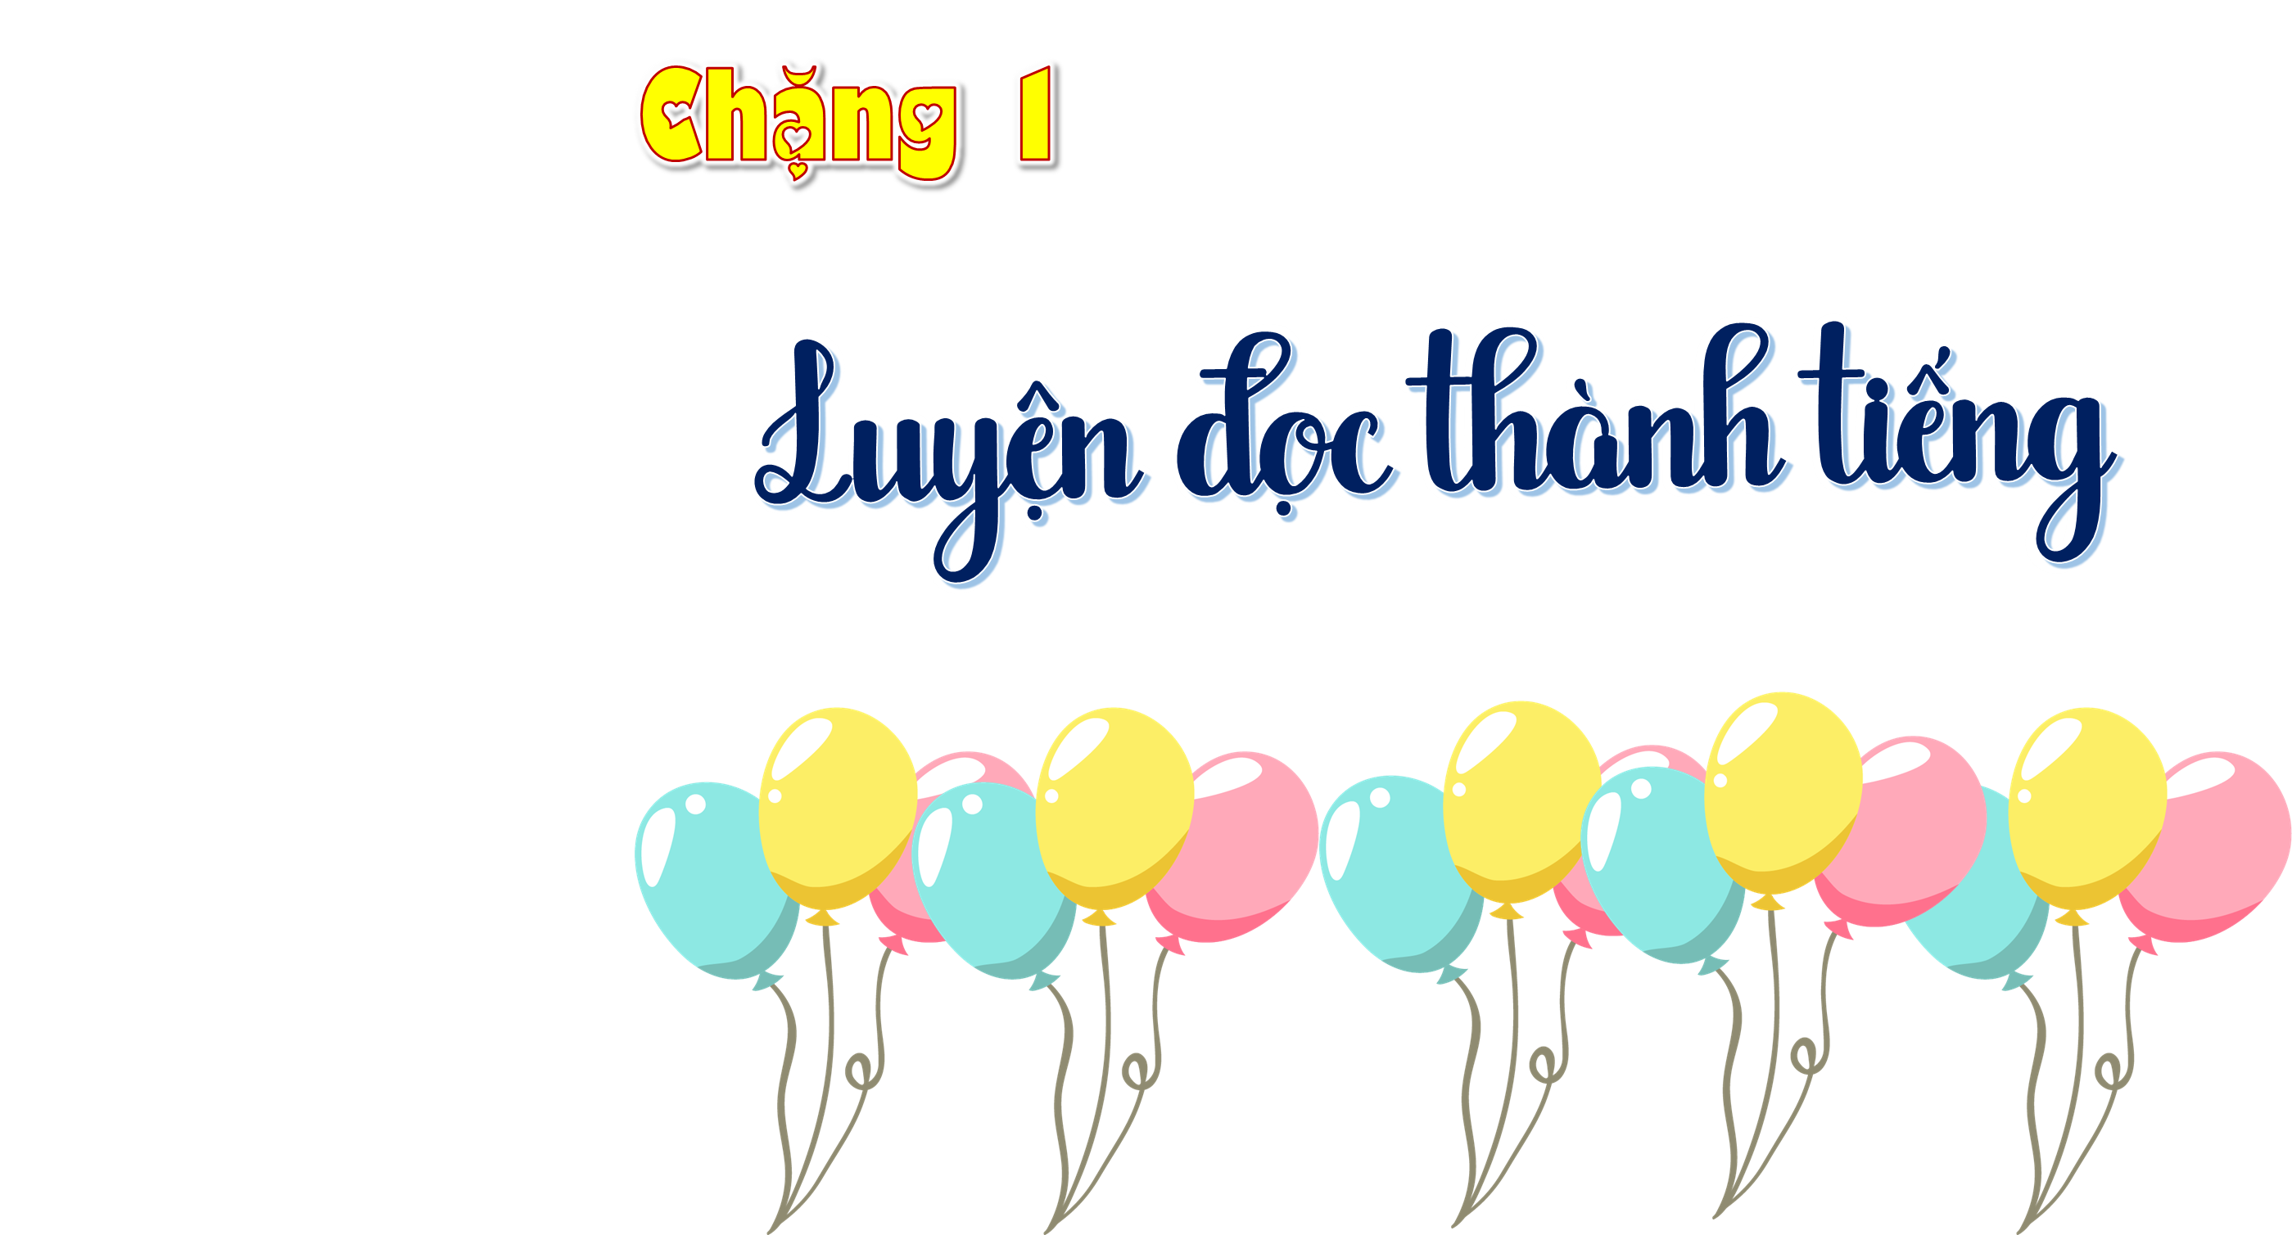

Slide 9





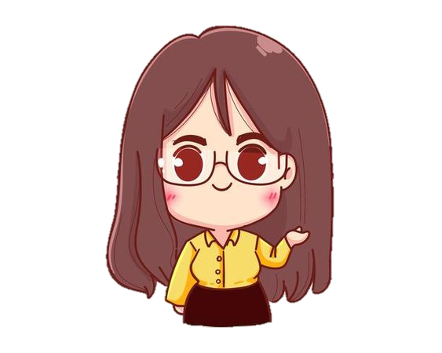


Mắt dõi
Tay dò
Tai nghe

Slide 10


GIỌNG ĐỌC MẪU
Giọng đọc thong thả, rõ ràng, rành mạch
Giọng cha: trầm ấm, gần gũi
Giọng Hoóc-king: thể hiện sự tò mò, ngạc nhiên ở đoạn đầu, quyết tâm ở đoạn sau; nhấn giọng ở những từ ngữ chỉ hoạt động, phẩm chất, tư chất của Hoóc-king

Slide 11

Xti-vơn Hoóc-king là một trong những nhà khoa học nổi tiếng của thế giới.
Khi Hoóc-king còn nhỏ, bố đã tặng cho cậu một cái kính viễn vọng. Đó là món quà mà Hoóc-king thích nhất. Cứ tối đến, Hoóc-king lại quan sát bầu trời đêm qua kính viễn vọng. Một lần, cậu chỉ tay lên bầu trời đầy sao và hỏi bố: "Chúng ta nhìn thấy các vì sao nhưng bố có biết quá trình hình thành chúng không?". Bố trả lời: "Điều con hỏi từ trước tới giờ vẫn chưa ai lí giải được.". Hoóc-king tự tin nói: "Nhất định con sẽ tìm ra câu trả lời.". Từ đó, Hoóc-king thường xuyên quan sát bầu trời rồi tìm cách lí giải cho những thắc mắc của mình. Bố mua cho cậu rất nhiều sách về Trái Đất và bầu trời, cậu lại càng ham mê học hỏi, tìm tòi, khám phá.
Sau này, Hoóc-king trở thành nhà khoa học kiệt xuất của nhân loại, có nhiều đóng góp xuất sắc cho việc lí giải sự ra đời của các vì sao.
Theo Ngọc Khánh
3

Slide 12
Khi Hoóc-king còn nhỏ, bố đã tặng cho cậu một cái kính viễn vọng. Đó là món quà mà Hoóc-king thích nhất. Cứ tối đến, Hoóc-king lại quan sát bầu trời đêm qua kính viễn vọng. Một lần, cậu chỉ tay lên bầu trời đầy sao và hỏi bố: "Chúng ta nhìn thấy các vì sao nhưng bố có biết quá trình hình thành chúng không?". Bố trả lời: "Điều con hỏi từ trước tới giờ vẫn chưa ai lí giải được.". Hoóc-king tự tin nói: "Nhất định con sẽ tìm ra câu trả lời.".

Slide 13

Xti-vơn Hoóc-king/ là một trong những nhà khoa học nổi tiếng/ của thế giới.//
Sau này,/ Hoóc-king trở thành nhà khoa học kiệt xuất của nhân loại,/ có nhiều đóng góp xuất sắc/ cho việc lí giải sự ra đời của các vì sao.//;...

Slide 14






Yêu Cầu
Phân công đọc theo đoạn.
Tất cả thành viên đều đọc.
Giải nghĩa từ cùng nhau.
Tiêu chí đánh giá

Slide 15

Tiêu chí đánh giá

Slide 16



Slide 17



LÝ GIẢI
Hiểu rõ, chỉ ra rõ cái lẽ của sự vật, sự việc

Slide 18

Kính viễn vọng
Kính dùng để quan sát các vật ở rất xa.

Slide 19
KIỆT XUẤT
Vượt trội hẳn lên về giá trị, tài năng so với bình thường

Slide 20
Cùng tìm hiểu bài
1. Bố tặng quà gì cho Xti-vơn Hoóc-king?
2. Hoóc-king làm gì với món quà của bố?
3. Câu nói của Hoóc-king: "Nhất định con sẽ tìm ra câu trả lời." cho thấy điều gì?
4. Hoóc-king đã làm những gì để tự trả lời câu hỏi của mình? Bố đã giúp đỡ cậu thế nào?
5. Theo em, nhờ đâu Hoóc-king trở thành nhà khoa học kiệt xuất của nhân loại?

Slide 21

Thảo luận nhóm 4
trả lời câu hỏi

Slide 22


Cùng tìm hiểu bài
1. Bố tặng quà gì cho Xti-vơn Hoóc-king?
Bố tặng cho Hoóc-king một cái kính viễn vọng

Slide 23
Cùng tìm hiểu bài
2. Hoóc-king làm gì với món quà của bố?
Hoóc-king dùng kính viễn vọng bố tặng để quan sát bầu trời vào mỗi tối

Slide 24
Cùng tìm hiểu bài
3. Câu nói của Hoóc-king: "Nhất định con sẽ tìm ra câu trả lời." cho thấy điều gì?
Câu nói của Hoóc-king: “Nhất định con sẽ tìm ra câu trả lời.” cho thấy đam mê học hỏi, niềm tin và quyết tâm tìm tòi, khám phá của cậu.

Slide 25
Cùng tìm hiểu bài
4. Hoóc-king đã làm những gì để tự trả lời câu hỏi của mình? Bố đã giúp đỡ cậu thế nào?
Hoóc-king thường xuyên quan sát bầu trời rồi tìm cách lí giải cho nhữngthắc mắc của mình. Bố giúp cậu bằng cách mua cho cậu rất nhiều sách về Trái Đất và bầu trời

Slide 26
Cùng tìm hiểu bài
5. Theo em, nhờ đâu Hoóc-kinh trở thành nhà khoa học kiệt xuất của nhân loại?
Hoóc-king trở thành nhà khoa học kiệt xuất của nhân loại nhờ tư chất thông minh, sự ham mê học hỏi, không ngừng tìm tòi, khám phá và nhờ sự ủng hộ từ gia đình.

Slide 27

Theo em, nội dung chính của bài là gì?

Slide 28
Nhờ ham mê học hỏi, tìm tòi, khám phá, Hoóc-king đã trở thành nhà khoa học kiệt xuất của nhân loại.

Slide 29


Slide 30
Đọc lại đoạn từ “Khi Hoóc-king còn nhỏ” đến “tìm tòi, khám phá.” và xác định giọng đọc đoạn này

Slide 31
GIỌNG ĐỌC
Giọng đọc thong thả, rõ ràng, rành mạch
Giọng cha: trầm ấm, gần gũi
Giọng Hoóc-king: thể hiện sự tò mò, ngạc nhiên ở đoạn đầu, quyết tâm ở đoạn sau; nhấn giọng ở những từ ngữ chỉ hoạt động, phẩm chất, tư chất của Hoóc-king

Slide 32
LUYỆN ĐỌC LẠI
Khi Hoóc-king còn nhỏ,/ bố đã tặng cho cậu/ một cái kính viễn vọng.// Đó là món quà/ mà Hoóc-king thích nhất.// Cứ tối đến,/ Hoóc-king lại quan sát bầu trời đêm/ qua kính viễn vọng.// Một lần,/ cậu chỉ tay lên bầu trời đầy sao/ và hỏi bố:// “Chúng ta nhìn thấy các vì sao/ nhưng bố có biết quá trình hình thành chúng không?”.// Bố trả lời:// “Điều con hỏi/ từ trước tới giờ/ vẫn chưa ai lí giải được.”.// Hoóc-king tự tin nói:// “Nhất định/ con sẽ tìm ra câu trả lời.”.// Từ đó,/ Hoóc-king thường xuyên quan sát bầu trời/ rồi tìm cách lí giải cho những thắc mắc của mình.// Bố/ mua cho cậu rất nhiều sách/ về Trái Đất và bầu trời,/ cậu lại càng ham mê học hỏi,/ tìm tòi,/ khám phá.//

Slide 33
Luyện đọc trong nhóm
Luyện đọc trong nhóm
Yêu Cầu
Phân công đọc theo đoạn.
Tất cả thành viên đều đọc.
Giải nghĩa từ cùng nhau.
Tiêu chí đánh giá

Slide 34
Luyện đọc trước lớp
Luyện đọc trước lớp
Tiêu chí đánh giá

Slide 35
Bình chọn
Nhóm đọc hay nhất

Slide 36
LỜI CẢM ƠN
Chân thành cảm ơn quý thầy cô đã sử dụng tài liệu. Mong quý thầy cô sử dụng tài liệu nội bộ và không chia sẻ đi các trang mạng xã hội nhé!
Mong rằng tài liệu này sẽ giúp quý thầy cô gặt hái được nhiều thành công trong sự nghiệp trồng người.
Lớp 5 tới em có soạn cả 3 bộ sách Chân trời sáng tạo, Kết nối tri thức, Cánh diều. Rất mong được đồng hành cùng quý thầy cô tới hết năm lớp 5.
Trong quá trình soạn bài có lỗi nào mong quý thầy cô phản hồi lại Zalo giúp e.
Zalo của em: 035.447.3852 (Lan Hương)
Link Facebook của em: (Thầy cô theo dõi và kết bạn nhé)
https://www.facebook.com/GADTLANHUONG0354473852

Slide 37


